Slide 1
Arquitetura inicial do produto E-Services
Visão Empresa, Visão Informação, Visão Computação

Slide 2
Contexto do produto

Slide 3

Já precisou contratar um serviço de reparo de alguma coisa em sua Casa/Escritório? Pedreiro, encanador, chaveiro, pintor, gesseiro.
Cliente
Como contratar, planejar, executar e gerenciar?

Slide 4


Participação do cliente
Cliente
Terceiriza, executa e gerencia o serviço para mim!
Procurar o serviço
Selecionar o serviço
Negociar o serviço
Contratar o serviço
Monitorar a execução do serviço
Pagar o serviço
Avalia o serviço
Agenciador
Claro! Eu ajudo a achar alguém bem competente e confiável?

Slide 5







Participação do Agenciador
Grupo prestadores de um serviço
Eu ofereço o serviço A
Cliente
Agenciador
Vamos lá, eu te ajudo...
detalhes do serviço
Eu ofereço o serviço B
Oferecer o serviço
Negociar o serviço
Procurar fornecedores de serviço
Selecionar fornecedores de serviço
Contratar fornecedores de serviço
Planejar serviço
Monitorar execução dos serviços específicos
Avisar ao cliente do andamento do serviço
Emitir nota fiscal
Pagar os fornecedores de serviço
Eu ofereço o serviço C
Eu ofereço o serviço D
Eu ofereço o serviço E

Slide 6


Participação do prestador de Serviços
Grupo prestadores de serviços específicos A
Cliente A
Serviço 1
Serviço 2
Serviço 3
Serviço 4
Grupo prestadores de serviços específicos B
Cliente B
Agenciador
Cliente C
Serviço 1
Serviço 2
Serviço 3
Serviço 4
Oferecer serviços específicos
Planejar o serviço específico
Executar o serviço específico
Emitir nota fiscal
Grupo prestadores de serviços específicos C
Serviço 1
Serviço 2
Serviço 3
Serviço 4

Slide 7


Sistema para integração de negócios
Participantes
Prestador de Serviços
Cliente
Agenciador
Gestor do sistema

Slide 8



Participação do gestor do sistema
Prestadores de serviço
Garantir a correta operação do sistema para integração de negócios:
Liberar ou restringir o acesso dos usuários ao sistema
Faturar o uso do sistema para cada usuário
Monitorar o consumo de recursos de infraestrutura
Gerentes do sistema
Clientes

Slide 9
Visão Empresa

Slide 10
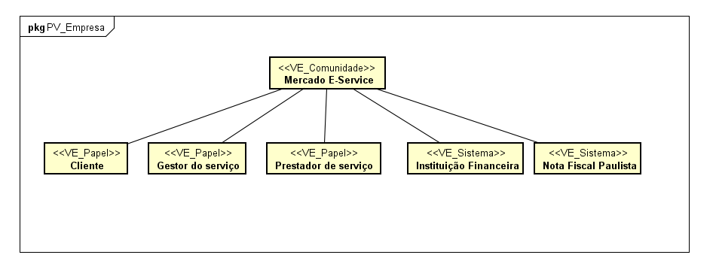
Comunidade

Slide 11
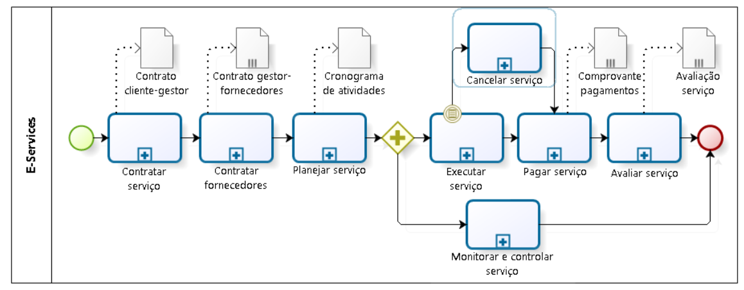
Processo de Negócio

Slide 12
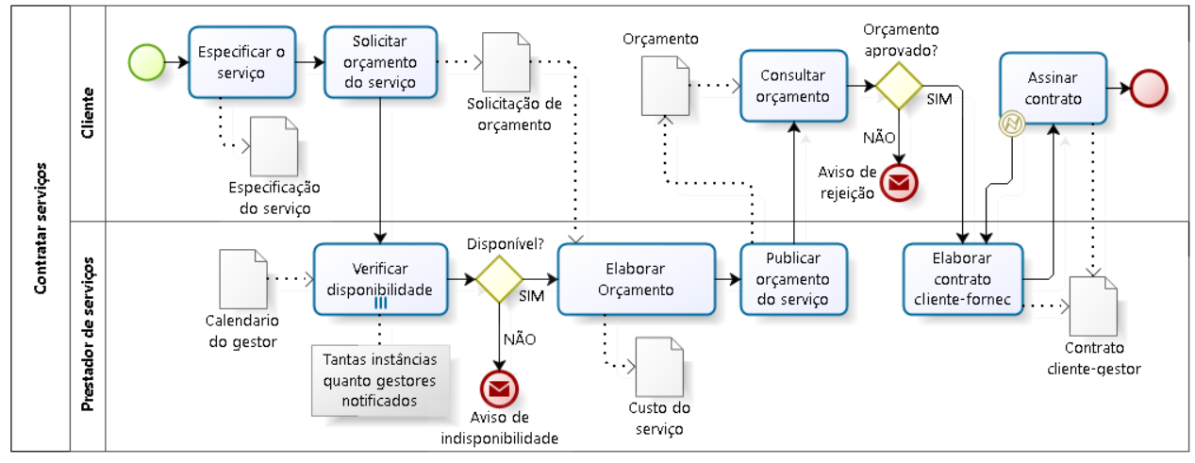
Processo de Negócio – Contratar Serviço

Slide 13
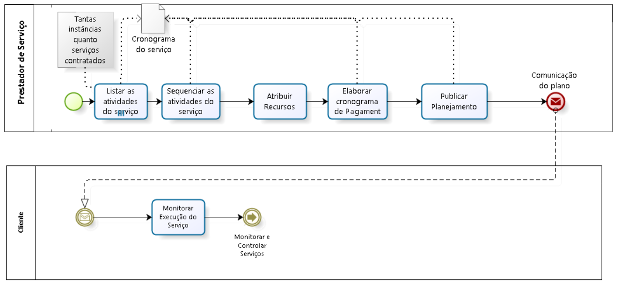
Processo de Negócio – Planejar Serviço

Slide 14
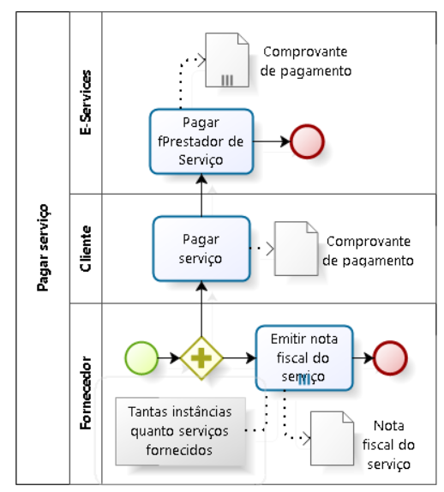
Processo de Negócio – Pagar Serviço

Slide 15
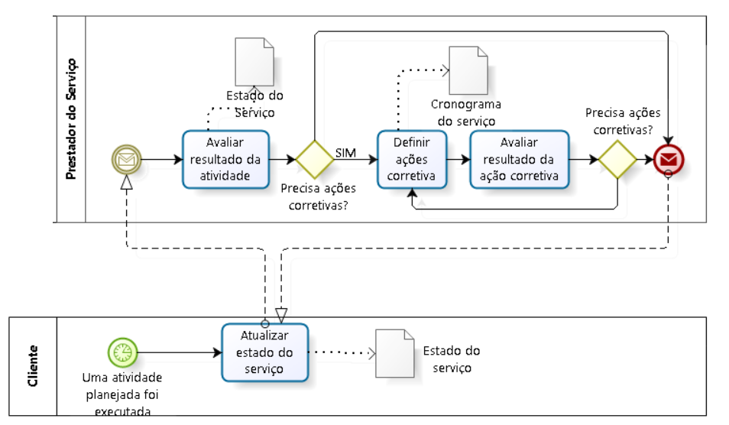
Processo de Negócio – Monitorar e Controlar

Slide 16
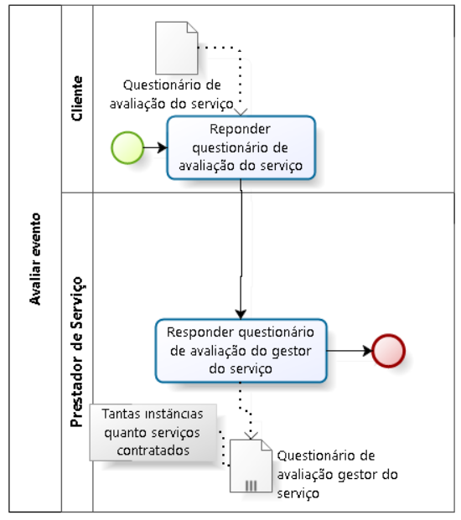
Processo de Negócio – Monitorar e Controlar

Slide 17
Visão Informação

Slide 18
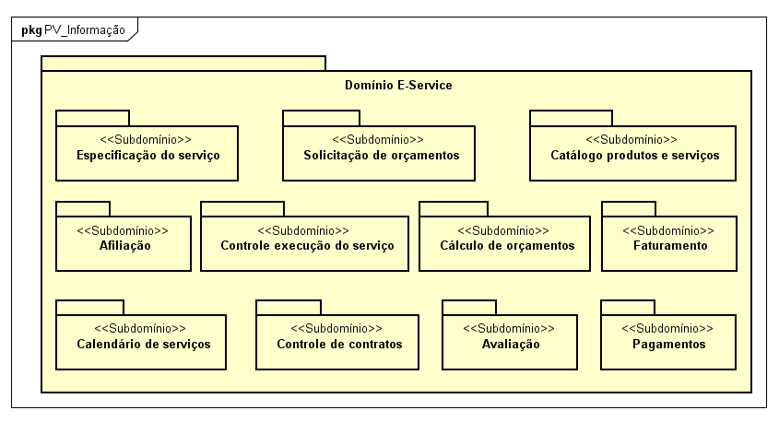
Visão Informação – Modelo de Domínio

Slide 19
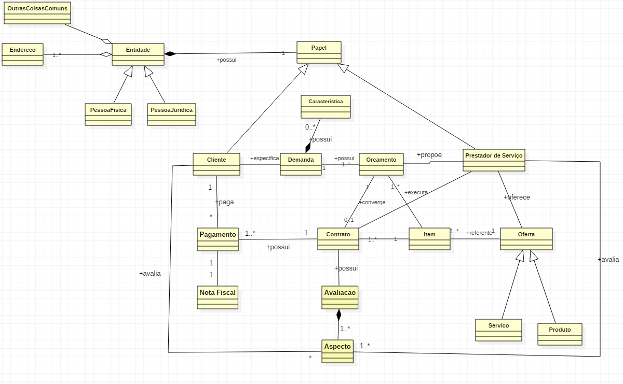
Visão Informação – Modelo de Domínio

Slide 20
Visão Computação

Slide 21
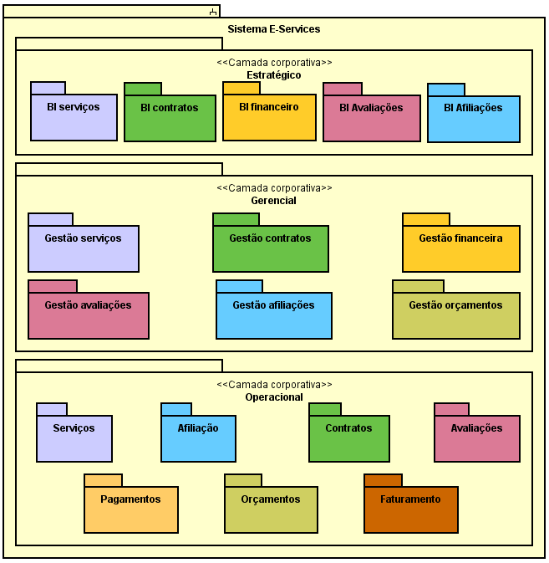
Módulos do sistema nas camadas corporativas

Slide 22
Operação das Equipes
Considere 5 células Produtivas Independentes com três membros na equipe

Slide 23

Equipe de Projeto
Portal E-Services
Célula Produtiva
Independente
Célula Produtiva
Independente
Equipe de Projeto
Célula Produtiva
Independente
Célula Produtiva
Independente

Slide 24
Planejamento da Equipe
Equipe de Projeto
Célula Produtiva
Célula Produtiva
Célula Produtiva
Célula Produtiva

Slide 25




A equipe em produção
Análise, Projeto, Construção, Implantação
Todos Módulos Prontos
Integração dos Módulos
Análise, Projeto, Construção, Implantação
Análise, Projeto, Construção, Implantação
Análise, Projeto, Construção, Implantação

